Slide 1
第8讲 Spring中使用jdbc
主讲人：李焕哲

Slide 2
本讲内容
Spring的数据访问哲学
配置数据源
在Spring中使用JDBC

Slide 3
10.1 Spring的数据访问哲学
Spring的目标之一就是允许我们在开发应用程序时，能够遵循面向对象（OO）原则中的“针对接口编程”。
为了避免持久化的逻辑分散到应用的各个组件中，最好将数据访问的功能放到一个或多个专注于此项任务的组件中。
这样的组件通常称为数据访问对象（data access object,DAO）或Repository。

Slide 4
10.1 Spring的数据访问哲学
为了避免应用与特定的数据访问策略耦合在一起，编写良好的Repository应该以接口的方式暴露功能。
图10.1展现了设计数据访问层的合理方式。

Slide 5
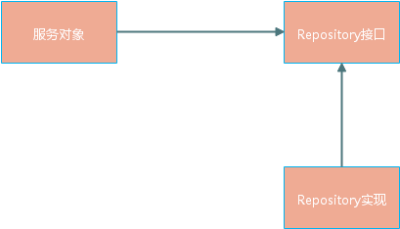
10.1 Spring的数据访问哲学
服务对象本身并不会处理数据访问，而是将数据访问委托给Repository。Repository接口确保其与服务对象的松耦合。

Slide 6
10.2 配置数据源
Spring提供了在Spring上下文中配置数据源bean的多种方式，包括：
通过JDBC驱动程序定义的数据源
通过JNDI查找的数据源
连接池的数据源

Slide 7
10.2.1 使用JNDI数据源
Spring应用程序经常部署在java EE应用服务器中，如WebSphere、JBoss或Tomcat这样的Web容器中。
这些服务器允许你配置通过JNDI获取数据源。这种配置的好处在于数据源完全可以在应用程序之外进行管理。
另外，在应用服务器中管理的数据源通常以池的方式组织，从而具备更好的性能。

Slide 8
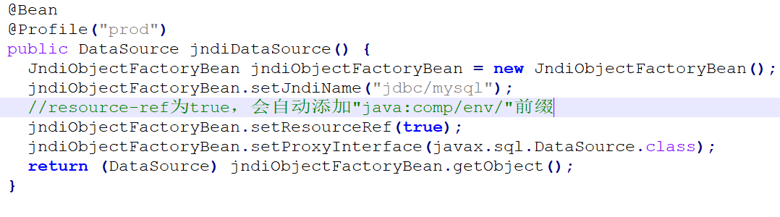
10.2.1 使用JNDI数据源
使用JNDI获取数据源

Slide 9
10.2 基于JDBC驱动的数据源
在Spring中，通过JDBC驱动定义数据源是最简单的配置方式。
Spring提供了三个这样的数据源类供选择：
DriverManageDataSource:在每个连接请求时都会返回一个新建的连接，没有进行池化管理。
SimpleDriverDataSource:与DriverManageDataSource的工作方式类似，但是它直接使用JDBC驱动，来解决在特定环境下的类加载问题。
SingleConnectionDataSource：在每个连接请求时都会返回同一个连接。

Slide 10
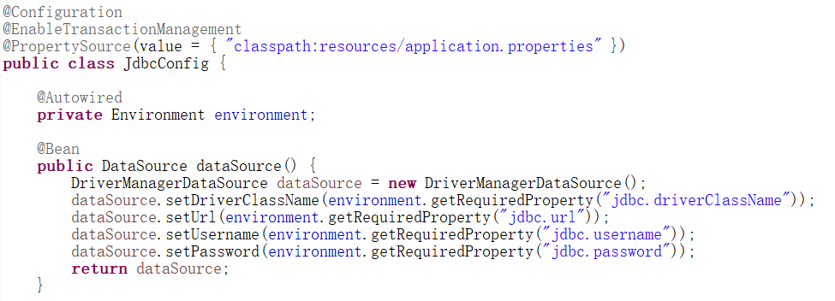
10.2 基于JDBC驱动的数据源
使用JDBC获取数据源

Slide 11
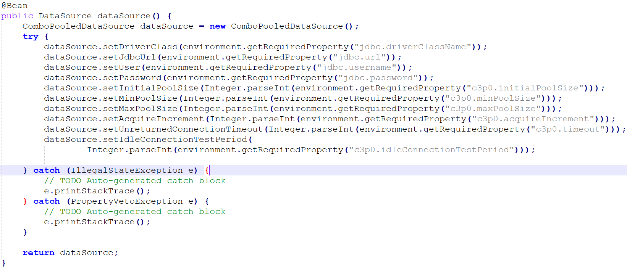
10.2 使用数据源连接池
使用C3P0获取数据源

Slide 12
10.3 在Spring中使用JDBC
相对于持久层框架，JDBC能够让我们在更低的层次上处理数据，我们可以完全控制应用程序如何读取和管理数据。
但是JDBC也有问题，比如代码臃肿。因为你要负责处理与数据库访问相关的所有事情，其中包含管理数据库资源和处理异常。

Slide 13
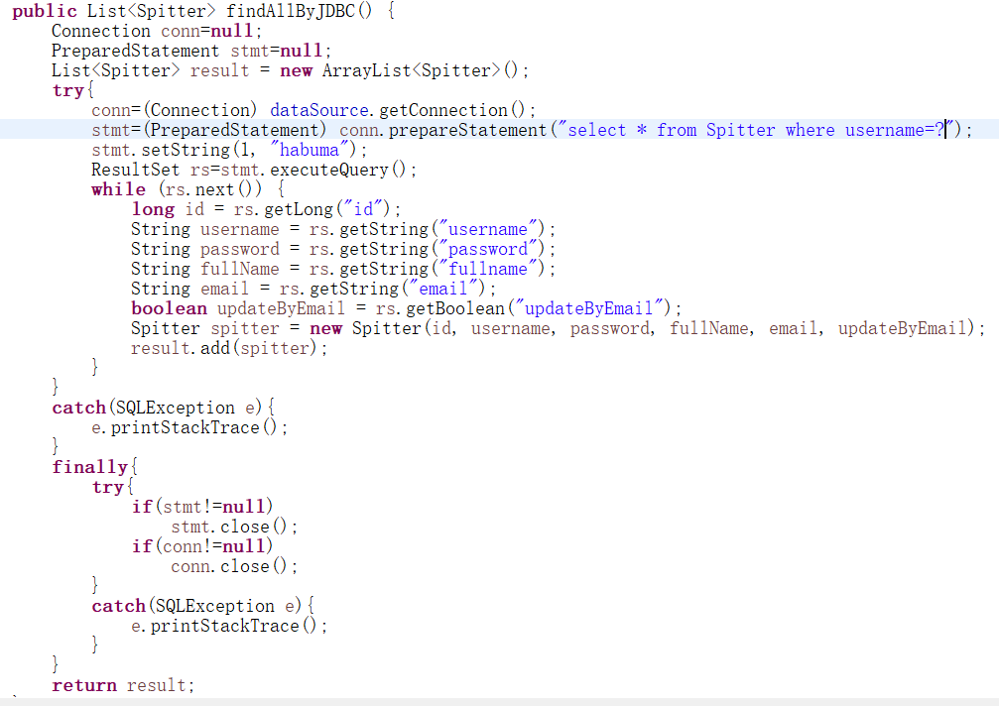
10.3 在Spring中使用JDBC
程序清单10.4 使用JDBC查询数据

Slide 14
10.3 在Spring中使用JDBC
上面的代码中存在大量的重复性的代码，这些代码是为了资源管理和处理异常而不得不添加。
在Spring中把这些为了资源管理和处理异常的重复性代码叫做样板代码。
Spring的JDBC框架承担了资源管理和异常处理的工作，从而简化了JDBC代码，让我们只需编写从数据库读写数据的必需代码。

Slide 15
10.3.1 JDBC模板
Spring将数据访问的样板代码抽象到模板类之中。Spring为JDBC提供了二个模板类供选择：
JdbcTemplate:最基本的Spring JDBC模板，这个模板支持简单的JDBC数据库访问功能以及基于索引参数的查询。
NamedParameterJdbcTemplate:使用该模板类执行查询时可以将值以命名参数的形式绑定到SQL中，而不是使用简单的索引参数。

Slide 16
10.3.1 JDBC模板
为了让JdbcTemplate正常工作，只需要为其设置DataSource就可以了，这使得在Spring中配置JdbcTemplate非常容易，如下所示：
@Bean
public JdbcTemplate jdbcTemplate(DataSource dataSource)
{
return new JdbcTemplate(dataSource);
}

Slide 17
10.3.1 JDBC模板
在这里，DataSource是通过构造器参数注入进来的。这里所引用的dataSource bean可以是javax.sql.DataSource的任意实现。
现在，可以将jdbcTemplate装配到Repository中并使用它来访问数据库。

Slide 18
10.3.1 JDBC模板
例如：
@Repository
public class JdbcSpitterRepository implements SpitterRepository{
private JdbcOperations jdbcOperations;
@Inject
public JdbcSpitterRepository(JdbcOperations jdbcOperations)
{
this.jdbcOperations=jdbcOperations;
}
}
@Inject 标注的构造、成员字段和方法是可注入的

Slide 19
10.3.1 JDBC模板
@Repository注解表明它会在组件扫描时自动创建。它的构造器上使用了@Inject注解，因此在创建的时候，会自动获得一个JdbcOperations对象。
JdbcOperations是一个接口，定义了JdbcTemplate所实现的操作。
通过注入JdbcOperations，而不是具体的JdbcTemplate，是为了保证JdbcSpitterRepository与JdbcTemplate保持松耦合。

Slide 20
10.3.1 JDBC模板
作为另外一种组件扫描和自动装配的方案，我们可以将JdbcSpitterRepository显式声明为Spring中的bean，如下所示：
@Bean
public SpitterRepository spitterRepository(JdbcTemplate jdbcTemplate) {
return new JdbcSpitterRepository(jdbcTemplate,dataSource);
}

Slide 21
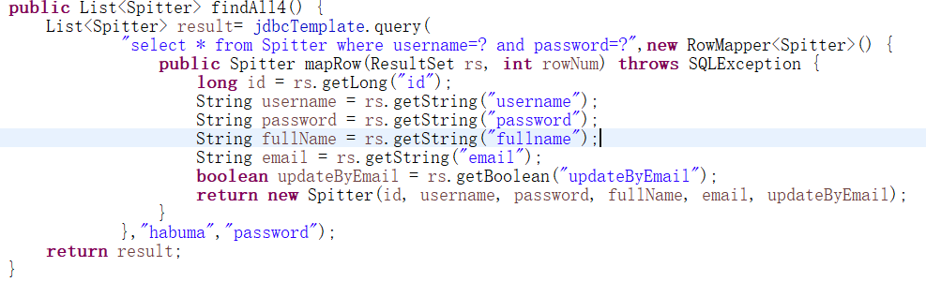
10.3.1 JDBC模板
在Repository中具备可用的JdbcTemplate后，可以极大的简化程序：

Slide 22
10.3.1 JDBC模板
JdbcTemplate主要提供以下五类方法：
execute方法：可以用于执行任何SQL语句，一般用于执行DDL语句；
update方法：update方法用于执行新增、修改、删除等语句；
batchUpdate方法：batchUpdate方法用于执行批处理相关语句；
query方法及queryForXXX方法： query方法及queryForXXX方法；
call方法：用于执行存储过程、函数相关语句。

Slide 23
10.3.1 JDBC模板
execute方法
说明：可以用于执行任何SQL语句，一般用于执行DDL语句
用法示例： jdbcTemplate.execute("CREATE TABLE USER (user_id integer, name varchar(100))");

Slide 24
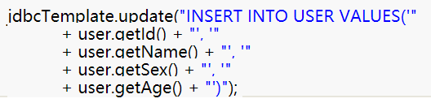
10.3.1 JDBC模板
update方法 int update(final String sql) 其中sql参数为需要传入的插入sql语句。
说明：update方法用于执行新增、修改、删除等语句
用法示例：

Slide 25
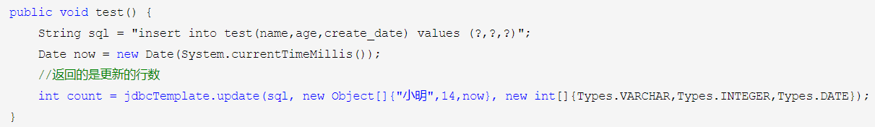
10.3.1 JDBC模板
update方法 int update(String sql, Object[] args, int[] argTypes) sql:预处理sql语句； args:sql需要注入的参数； argTypes:需要注入的sql参数的JDBC类型。
用法示例：

Slide 26
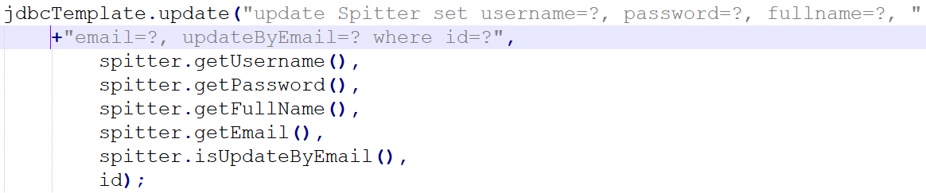
10.3.1 JDBC模板
update方法 int update(String sql, Object[] args) sql:预处理sql语句； args:sql需要注入的参数；
用法示例：

Slide 27
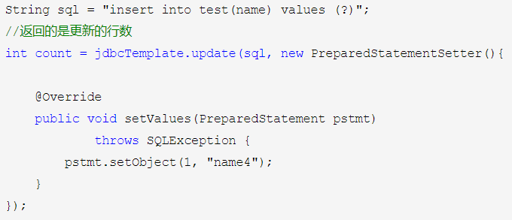
10.3.1 JDBC模板
update方法 int update(String sql, PreparedStatementSetter pss) sql:预处理sql语句； pss:用于参数填充；
用法示例：

Slide 28
10.3.1 JDBC模板
batchUpdate方法 1.int[] batchUpdate(final String[] sql) 参数是一个String数组，存放多条sql语句；返回值是int数组，即每条sql更新影响的行数。 2.int[] batchUpdate(String sql, final BatchPreparedStatementSetter pss) 参数sql：一条预处理sql（如果是批量处理预处理sql，那么sql的格式就是固定的，只填充参数而已）；第二个参数就是回调类
说明：批量执行多条sql

Slide 29
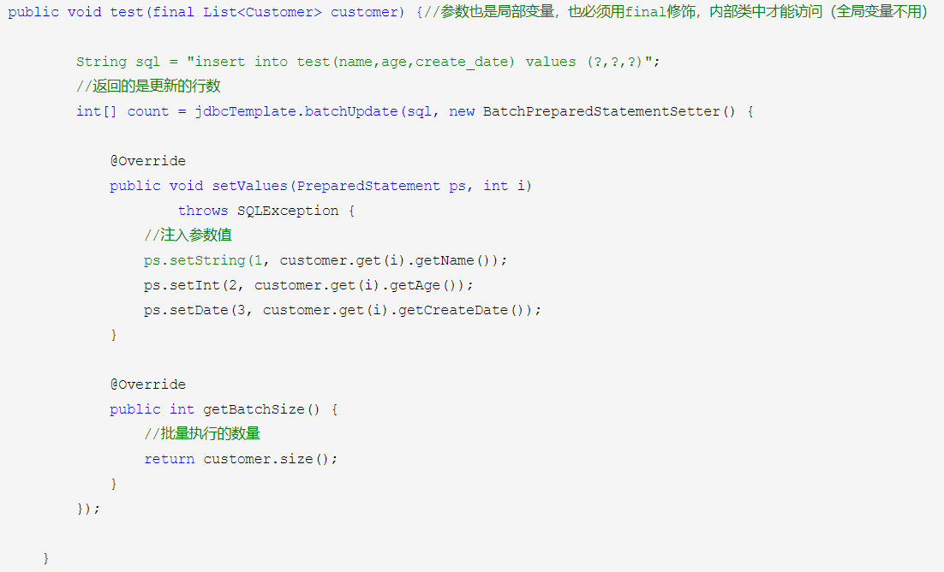
10.3.1 JDBC模板
用法示例：

Slide 30
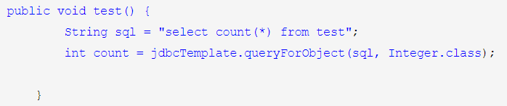
10.3.1 JDBC模板
查询query方法及queryForXXX方法 queryForObject(String sql, Class<T> requiredType)； sql:预处理sql；requiredType：查询单列结果的类型； 参数requiredType只能是String，Integer这种类型，不能是自定义的实体类型，只能返回一个值，不能映射对象
说明：查询一个值（不需要注入参数）

Slide 31
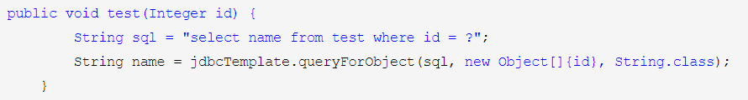
10.3.1 JDBC模板
查询query方法及queryForXXX方法 queryForObject(String sql, Object[] args, Class<T> requiredType)
说明：查询一个值（使用预处理sql，需要注入参数）

Slide 32
10.3.1 JDBC模板
查询query方法及queryForXXX方法 <T> T queryForObject(String sql, RowMapper<T> rowMapper)
说明：查询单行记录，转换成一个对象（固定sql，不需要参数）
用法法例：

Slide 33
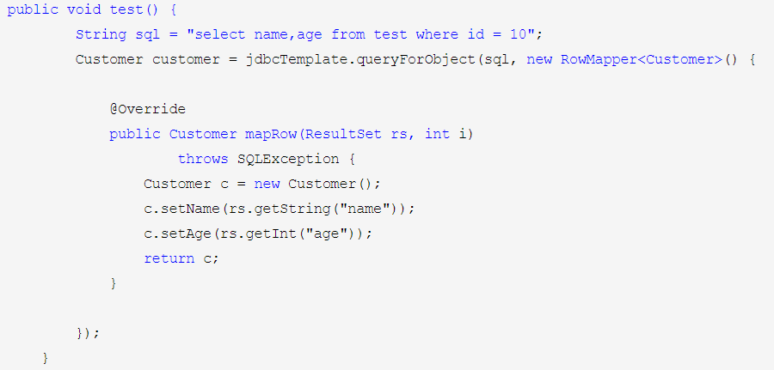
10.3.1 JDBC模板

Slide 34
10.3.1 JDBC模板
查询query方法及queryForXXX方法 <T> T queryForObject(String sql, Object[] args, RowMapper<T> rowMapper)
说明：查询单行记录，转换成一个对象（预处理sql，需要注入参数）
用法法例：

Slide 35
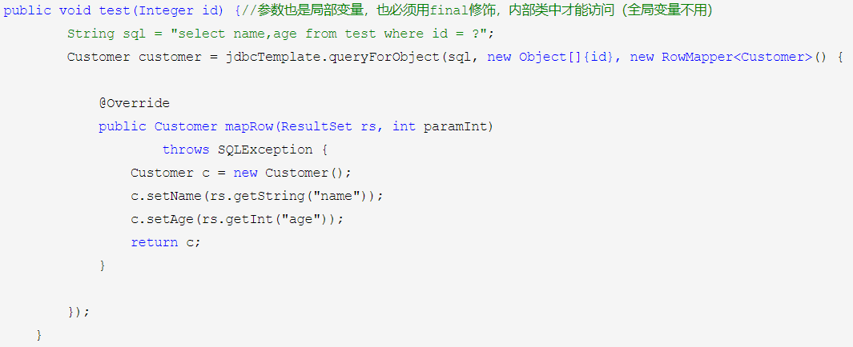
10.3.1 JDBC模板

Slide 36
10.3.1 JDBC模板
也可以使用如下方式：
（1）<T> T queryForObject(String sql, Object[] args, int[] argTypes, RowMapper<T> rowMapper);
（2）<T> T queryForObject(String sql, RowMapper<T> rowMapper, Object... args);

Slide 37
10.3.1 JDBC模板
查询query方法及queryForXXX方法 List<Map<String, Object>> queryForList(String sql) 这个方法封装成map放入list中，key:列名，value:列的值
说明：查询数据库中一列多行数据，即查询数据库中单列数据存入一个list中，方式如下：（固定sql，没参数）
用法法例：

Slide 38
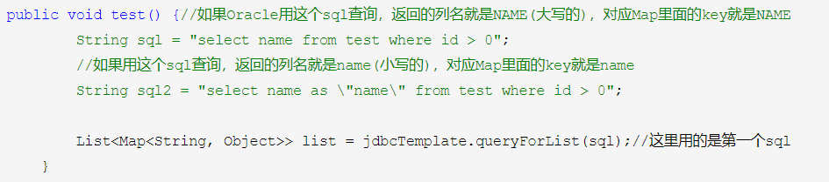
10.3.1 JDBC模板

Slide 39
10.3.1 JDBC模板
查询query方法及queryForXXX方法 <T> List<T> queryForList(String sql, Class<T> elementType)
说明：这个方法就是直接将单类型数据存入List中
注意：这个T虽然是泛型，但是只支持Integer.class String.class 这种单数据类型的，自己定义的Bean不支持

Slide 40
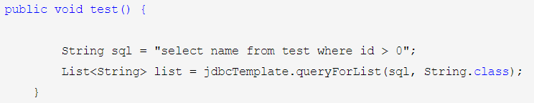
10.3.1 JDBC模板

Slide 41
10.3.1 JDBC模板
查询query方法及queryForXXX方法 <T> List<T> queryForList(String sql, Object[] args, Class<T> elementType)
说明：查询数据库中一列多行数据，即查询数据库中单列数据存入一个list中，方式如下：（预处理sql，需要注入参数）
注意：这个T虽然是泛型，但是只支持Integer.class String.class 这种单数据类型的，自己定义的Bean不支持

Slide 42
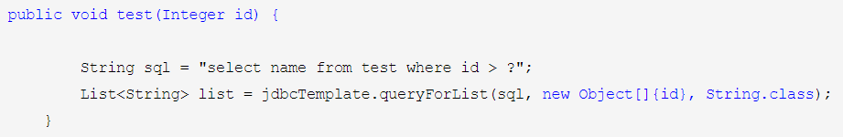
10.3.1 JDBC模板
还有如下方式实现：
（1）<T> List<T> queryForList(String sql, Object[] args, int[] argTypes, Class<T> elementType)；
（2）<T> List<T> queryForList(String sql, Class<T> elementType, Object... args)；

Slide 43
10.3.1 JDBC模板
查询query方法及queryForXXX方法 <T> List<T> query(String sql, RowMapper<T> rowMapper)
说明：查询多条数据（固定sql，没有参数）
注意：每条数据映射为java对象，放入List中。

Slide 44
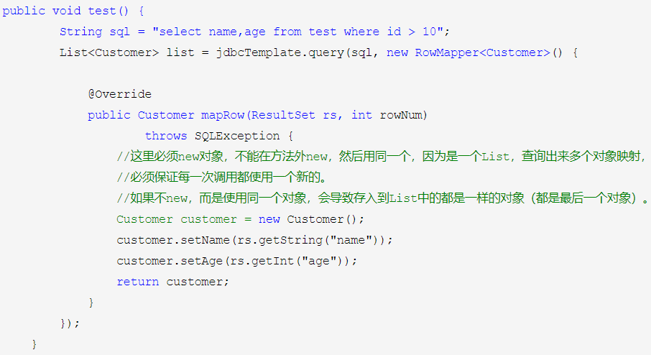
10.3.1 JDBC模板

Slide 45
10.3.1 JDBC模板
查询query方法及queryForXXX方法 <T> List<T> query(String sql, PreparedStatementSetter pss, RowMapper<T> rowMapper)
说明：查询多条数据（预处理sql，需要传入参数）

Slide 46
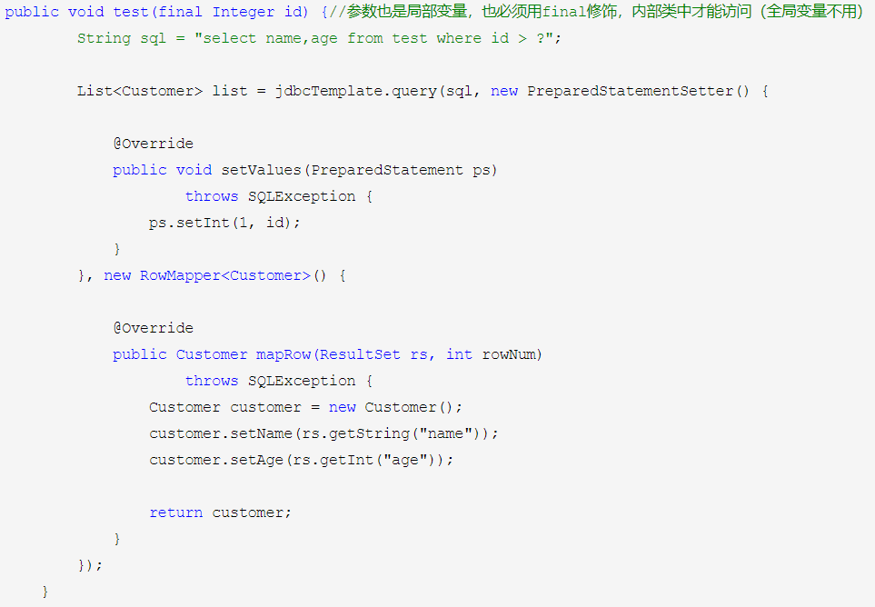
10.3.1 JDBC模板

Slide 47
10.3.1 JDBC模板
用RowMapper回调类还有三种方法：
（1）<T> List<T> query(String sql, Object[] args, int[] argTypes, RowMapper<T> rowMapper)；
（2）<T> List<T> query(String sql, Object[] args, RowMapper<T> rowMapper)；
（3）<T> List<T> query(String sql, RowMapper<T> rowMapper, Object... args)；

Slide 48
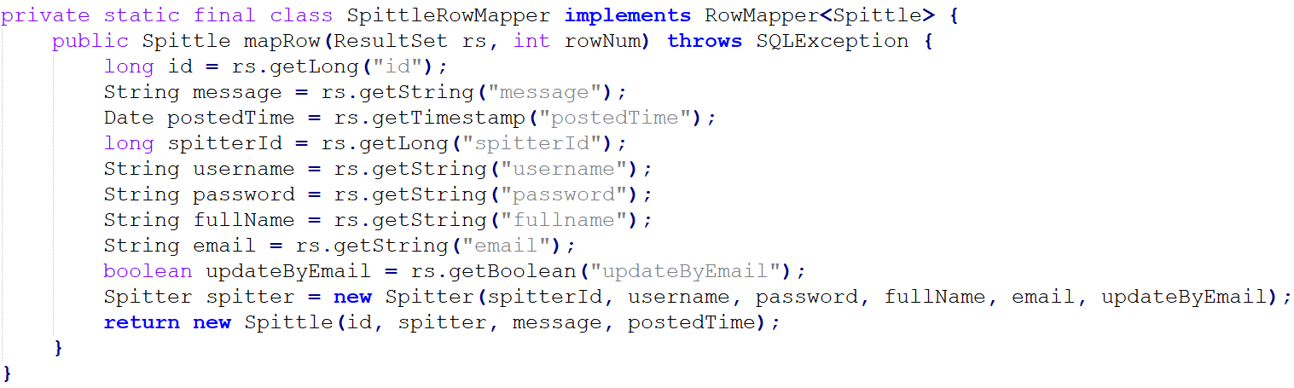
10.3.1 JDBC模板

